Slide 1
MAK 308
MAKİNA DİNAMİĞİ
2017-2018 Bahar
Dr. Nurdan Bilgin

Slide 2
Direnç Kuvvetleri Olduğunda Mekanik Sistemeler
Önceki bölümlerde sadece fiziksel kuvvetler ve bu nedenle eklemlerde oluşan reaksiyon kuvvetleri üzerinde duruldu.
Şimdi direnç kuvvetlerini (resisting forces) çalışacağız.
Rijidite varsayımı hala geçerli olduğu için, mekanizmalardaki direnç kuvvetlerinin sadece eklemde var olduğu varsayılmaktadır.
Bir mafsalda oluşan direnç kuvvetlerinin yönü, mafsalın bağıl hareket yönüne göre belirlenir (direnç kuvvetleri daima hareketle ters yöndedir).
Bu nedenle direnç kuvvetleri ile kuvvet analizinde, mekanizma içindeki tüm mafsalların hareket yönü bilinmelidir.

Slide 3
Direnç Kuvvetleri Olduğunda Mekanik Sistemeler
Makinelerde farklı direniş kuvvetleri vardır. Var olduğu kabul edilen aşağıdaki üç farklı direnme kuvvetini ele alacağız.
Statik Sürtünme Kuvveti
Kayma Sürtünme Kuvveti
Vizkos Sürtünme Kuvveti

Slide 4
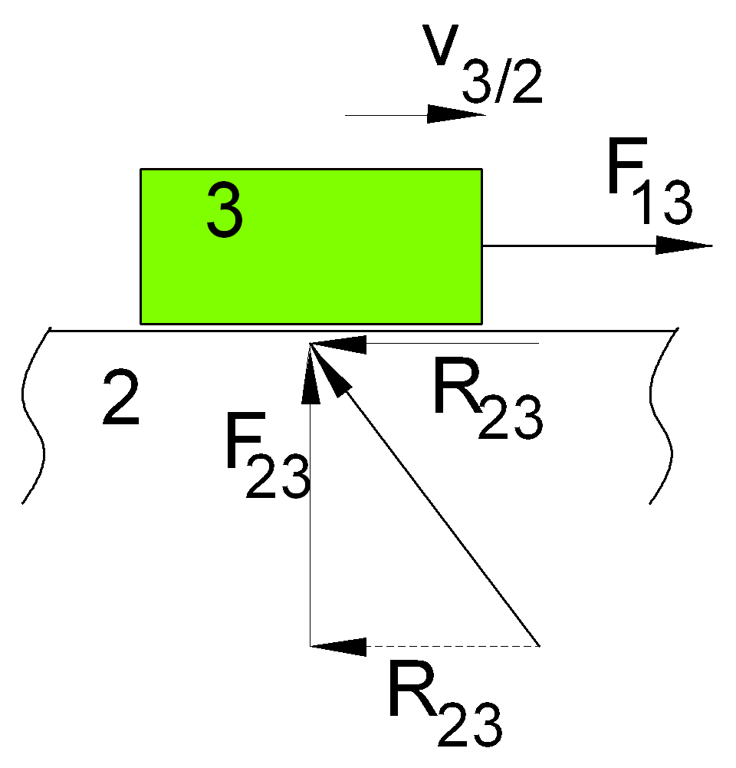
Statik Sürtünme Kuvveti
Statik Sürtünme Kuvveti, bir cismi diğerine göre hareket ettirmeye çalışırken, ilk hareket anı için gereken kuvvettir.
Bu kuvvet temas yüzeyi boyunca olup temas yüzeylerine aşağıdaki denklem ile etki eden normal kuvvet (F32) ile ilgilidir:
$R32 = −μ_{s}F32$

Slide 5
Statik Sürtünme Kuvveti
$R32 = −μ_{s}F32$
$μ$ statik sürtünme katsayısı
Negatif işaret sadece R₃₂'nin harekete karşı yönde olduğunu belirtmek için kullanılır.
Statik sürtünme kuvveti, hareket başlayana kadar etki eder.
Yüzeye paralel hareket eden herhangi bir kuvvet unsuru yoksa sürtünme kuvveti mevcut olmayacaktır.

Slide 6
Kayma Sürtünme Kuvveti
Bir cismi diğerine göre ivmelendirmeden hareket ettirmek için gereken kuvvettir.
Bu kuvvette statik sürtünme kuvveti gibi
$$R32 = −μ_{k} F32$$
formülüyle hesaplanır.
Ancak burada $μ_{k}$ dinamik sürtünme katsayısı olarak bilinir.

Slide 7
Vizkos Sürtünme Kuvveti
Vizkos Sürtünme Kuvveti: Direnç kuvvetinin temas eden yüzeyler arasında oluşan bağıl hıza orantılı olduğu durumdur. Bu kuvvet
$R32 = −c_{2/3}$
Burada c viskoz sürtünme katsayısı ve ν_{2/3} cisimler arasındaki bağıl hızdır.
$$φ$$

Slide 8
Kuvvet Analizinde Sürtünme Kuvveti
Statik sürtünme ile dinamik sürtünme katsayıları arasındaki küçük olduğundan hesaplamalarda basitleştirme açısından tek bir sürtünme katsayısını baz alıp tek bir kuvveti hesaplayacağız.
Kayar mafsallarda, direnç kuvveti hesaba katılırsa, temas halindeki iki bağlantı arasındaki reaksiyon kuvveti kayma eksenine dik olmayacaktır. Ortaya çıkan reaksiyon kuvveti gösterildiği gibi eğimlidir. φ açısı sürtünme açısı olarak bilinmektedir.
$$φ$$

Slide 9
Döner Mafsallarda Sürtünme
$ω_{23}:$Açısal Hız
$r_{f}:$Sürtünme dolayısıyla oluşan kaçıklık yarıçapı
$$R_{23}=−{μF}_{23}$$
$$F_{23}^{R}={\vec{F}}_{23}+{\vec{R}}_{23}$$

Slide 10
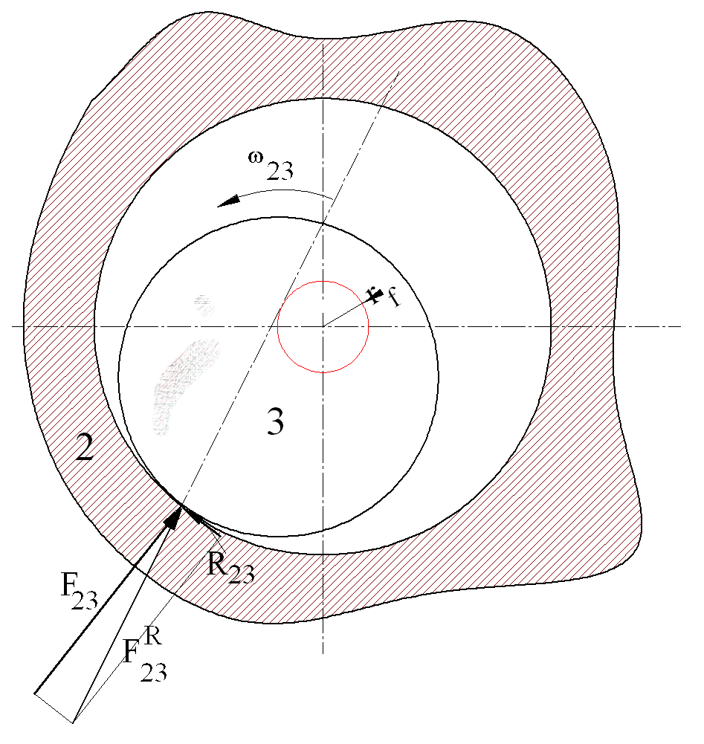
Döner Mafsallarda Sürtünme
Döner mafsallarda, sürtünme olmadığında mafsal kuvveti mafsalın dönme ekseninden geçen bir kuvvettir ($F_{32}$).
Şekilde gösterildiği gibi değeri R₃₂ = -μF₃₂ ile bulunan bir sürtünme kuvveti etkisi oluştuğunda bileşke kuvvetin etki doğrultusu değişir.
$$r$$
$$φ$$

Slide 11
Döner Mafsallarda Sürtünme
Bu bileşke kuvvet
$$F23R=F23+R23$$
Dikkat edilirse artık etki doğrultusu mafsal merkezinden geçmez.
Yeni etki doğrultusu yarıçapı
$rf=rsinϕ$ olan
sanal bir daireye teğet olur.
$$r$$
$$φ$$

Slide 12
Döner Mafsallarda Sürtünme
$$rf=rsinϕ$$
Burada $r$ mafsal yarıçapıdır.
Küçük açılar için $sinφtanφ$olduğundan,
$rf=rsinφrtanφ=μr$olur.
Böylece toplam tepki kuvveti, mafsal merkezinden geçen bir kuvvet ve bir momente indirgenebilir. Oluşan bu moment Sürtünme Momenti olarak adlandırılır.
$$r$$
$$φ$$

Slide 13
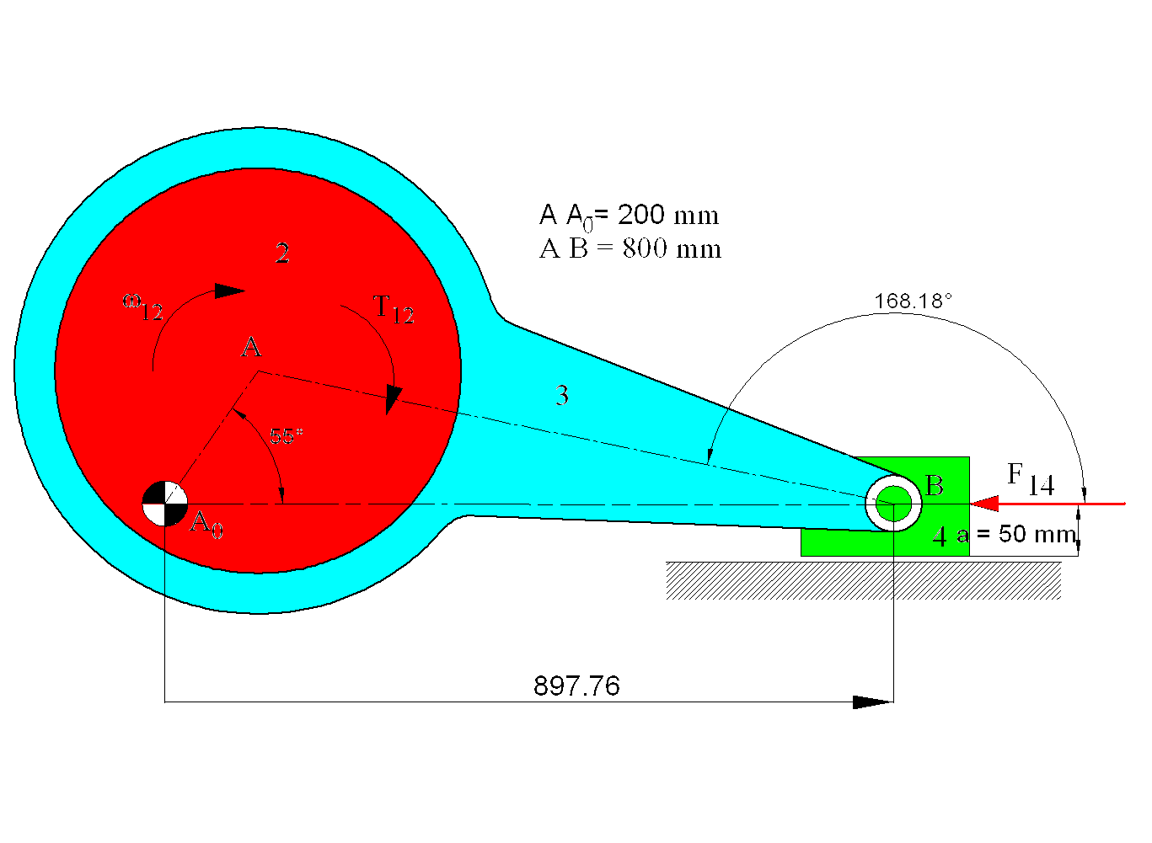
Örnek
$$2$$
$$T_{12}$$
$$ω_{12}$$
$$A$$
$$3$$
$${55}^{0}$$
$$B$$
$$A_{0}$$

Slide 14
Örnek
Şekilde gösterilen santrik krank biyel mekanizmasında $F14=100∠180°$ dir.
Tüm mafsallardaki sürtünme katsayıları $μ=0.1$ olarak belirlenmiştir.
Tüm mafsal kuvvetlerini ve gerekli olan giriş mili momenti $T_{12}$’yi sistemin statik dengede olduğu kabulüyle $θ_{12}={55}^{0}$ için bulunuz.
$$r_{34}=r_{12}=a=50 mm,$$
$$r_{23}=250 mm$$
$$A_{0}A=200 mm$$
$$AB=800 mm$$

Slide 15
Örnek
Vektör kapalılık denklemi yazılarak, yapılan düzenlemelerle;
$$S142−2a2cos⁡(q12)s14+(a22−a32)=0$$
denklemi elde edilir, bu denklemden $s14$ çözüldükten sonra
$$θ13=atan2(a2sinθ12/a3,(a2sinθ12−s14)/a3)$$
şeklinde bulunur.
$S14= 897.7604 ve θ_{13}= 2.9220 rad=167.41650$ bulunur.

Slide 16
4. Uzuv İçin Denge Denklemleri
$$−F34cos⁡(φ)−μG14−F14=0 ( ∑Fx=0)$$
$$−F34sin⁡(φ)+G14 = 0 ( ∑Fy=0)$$
$$μr34F34− sG14−μaG14=0 ( ∑MB=0)$$
$$−F34cos⁡(ϕ)−0.1G14=100 (1)$$
$$−F34sin⁡(φ)+G14 = 0 (2)$$
$$5F34− (s+5)G14=0 (3)$$
Bilinmeyenler: F₃₄, φ, G₁₄ ve s; 4 bilinmeyen 3 denklem var.
Bu durumda bir sonraki uzva hareket ediyoruz.

Slide 17
3. Uzuv İçin Denge Denklemleri
$F43= −F34 = −F23$
Moment eşitliğinden $( ∑MA=0):$
$−|AB| F43sin⁡(φ−θ13)−μr23F23−μr34F43=0$
Büyüklükleri açısından F₂₃=F₄₃ olduğundan.
-800F₄₃sin(φ-θ₁₃)-30F₄₃=0 (4)
(4) Denkleminin çözümünden φ bulunur. Ardından 1-3 denklemleri çözülebilir.

Slide 18
2. Uzuv İçin Denge Denklemleri
F₃₂= -F₂₃ = -F₃₄ =F₄₃
G₁₂ = - F₃₂
Moment eşitliğinden (ΣM_{A0}=0):
|A₀A|F₂₃sin(φ−θ₁₂)+μr₂₃F₂₃+ μr₁₂G₁₂+T₁₂ = 0
(F₄₃ = F₂₃ olduğunu hatırlarsak)
200 F₄₃sin(φ−θ₁₂)+30 F₄₃ +T₁₂= 0 (5)
$$φ={165.27}^{0}$$
$$F_{34}=106.19 N$$
$$G_{14}=27.01 N$$
$$s=14.66 mm$$
$$T_{12}=−23.11 Nm$$

Slide 19
Matlab Kodu
a2=200;a3=800;q12=55*pi/180;
a=1;b=-2*a2*cos(q12);c=a2^2-a3^2;
sol=roots([a b c]);
s14=max(sol);
q13=atan2(a2*sin(q12)/a3,(a2*sin(q12)-s14)/a3);
m=0.1;a=50;r34=50;
f=q13+asin(-30/800);
K=[-cos(f) -0.1;-sin(f) 1];
G=[100;0];
sol=K\G;
F34=sol(1);G14=sol(2);
s=5*F34/G14-5;
T12=-200*F34*sin(f-q12)-30*F34;
fprintf('f=%5.2f derece F34=%5.2f N G14=%5.2f N ve s=%5.2f mm \n',f*180/pi, F34, G14,s);
fprintf('T12=%5.2f Nm \n',T12/1000);

Slide 20
Örnek 2

Slide 21
Örnek 2
Soru: Yukarıda gösterilen mekanizmada C noktasına F₁₃=100 N’luk kuvvet etkimektedir. AC uzunluğu 1115 mm olarak ölçülmüştür. Diğer boyut ve açılar şekilde verilmiştir. Kayar uzuvlardan 4 uzvuna etkiyen sürtünme kuvveti ihmal edilebilecek boyutlardadır. Ancak 2 uzvuna etkiyen sürtünme kuvveti, mekanizmanın çalışmasını önemli ölçüde etkileyeceğinden hesaba katılmak istenmektedir. Sürtünme katsayısı $μ=0.1$ olarak belirlenmiştir. Bu koşullar altında mekanizmaya etkimesi gereken F₁₂ dış kuvvetinin büyüklüğünü ve mafsal kuvvetlerinin aldığı değerleri hesap ediniz.

Slide 22
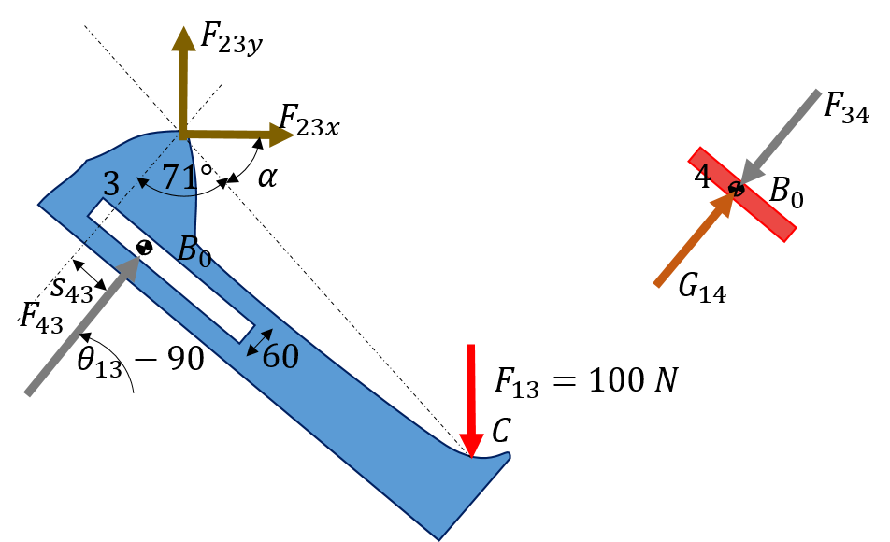
Örnek 2 Çözüm
Önce serbest cisim diyagramlarını çizerek başlayalım.
Dış Kuvvetin etkisi altında olan 3 uzvu ile başlayalım. Bağlı olaak 4 uzvuda görülecektir.

Slide 23
Örnek 2 Çözüm
Şekilden görüleceği gibi 4 uzvu iki kuvvetin etkisi altındadır. Bu uzuv için denge denklemleri yazılmasına gerek yoktur.
3 uzvu 3 kuvvetin etkisi altındadır. $F_{43}$’ün etki doğrultusu bilinmekte ancak şiddeti bilinmemektedir. $F_{{23}_{x}} ve{ F}_{{23}_{y}}$’de bilinmemektedir. Toplam 3 bilinmeyen vardır. Dolayısıyla $x$ ve $y$ yönlerinde kuvvet denklemlerini ve A noktasına göre moment denkleminin yazılması gereklidir.

Slide 24
Örnek 2 Çözüm
Öncelikle ${\vec{r}}_{A/C}$ vektörünü hesaplamamız yararlı olacaktır.
$${\vec{r}}_{A/C}=\left|AC\right|\left(cos(−α)i+sin(−α)j\right)$$
Şekile bakıldığında; $180=71+α+θ_{13}−90$ olduğu görülür. Bu eşittikteki tek bilinmeyen $α$ açısı $α=40$ olarak bulunur. Dolayısıyla
$${\vec{r}}_{A/C}=1115\left(cos(−40)i+sin(−40)j\right)$$
$${\vec{r}}_{A/C}=854.14i−716.71j$$

Slide 25
Örnek 2 Çözüm
Ardından $F_{43}$ kuvvetini vektörel olarak ifade edecek olursak;
$$F_{43}=F_{43}\left(cos\left(θ_{13}−90\right)i+sin\left(θ_{13}−90\right)j\right)$$
$$F_{43}=F_{43}\left(cos\left(159−90\right)i+sin\left(159−90\right)j\right)$$
$$F_{43}=F_{43}cos69i+F_{43}sin69j$$

Slide 26
Örnek 2 Çözüm
Şimdi, kuvvet ve moment denklemlerini yazabiliriz.
$$\sum{M_{A}}=0⟹F_{43}∙s_{43}+{\vec{r}}_{A/C}×−F_{13}j=0$$
$$F_{43}∙28+\left(854.14i−716.71j\right)×−100j=0$$
$$F_{43}∙28−85414=0⟹F_{43}=3050.5 N$$

Slide 27
Örnek 2 Çözüm
Bu durumda vektörel olarak yazılan $F_{43}=F_{43}cos69i+F_{43}sin69j$ vektöründe $F_{43}=3050.5 N$ değeri yerine yazılırsa
$$F_{43}=1093.2i+2847.89j$$
Elde edilir. Şimdide kuvvet denklemi yazılarak $x$ ve $y$ yönlerinde bileşenlerine ayrılır ise;
$$\sum{F}=0⟹F_{43}+F_{13}+F_{23x}i+F_{23y}j=0$$
$$\sum{F}=0⟹1093.2i+2847.89j−100j+F_{23x}i+F_{23y}j=0$$
$F_{23x}=−1093.2i$
$F_{23y}=−2747.89j$

Slide 28
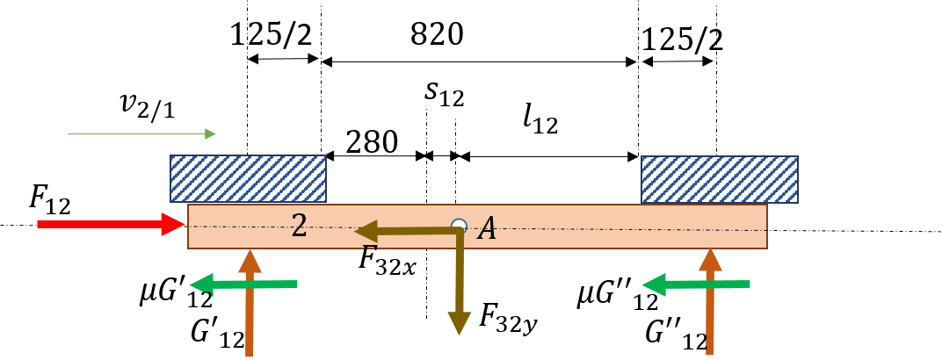
Örnek 2 Devam
2 uzvu 3’de fazla kuvvetin etkisi altındadır. İki Kuvvet ve 1 moment denklemi yazacağız.
$$F_{32x}=−F_{23x} ve F_{32y}=−F_{23y}$$

Slide 29
Örnek 2 Devam
$$\sum{F_{x}}=0⟹F_{12}i−F_{23x}i−{μG′}_{12}i−{μG′′}_{12}i=0$$
$$\sum{F_{y}}=0⟹−F_{23y}j+{G^{′}}_{12}j+{G′′}_{12}j=0⟹{G^{′}}_{12}+{G′′}_{12}=2747.89j$$
$$\sum{F_{x}}=0⟹F_{12}i−F_{23x}i−{μG′}_{12}i−{μG′′}_{12}i=0$$
$$F_{12}i+1093.2i−μ\left({G^{′}}_{12}+{G′′}_{12}\right)=0$$
$$F_{12}i+1093.2i−0.1\left(2747.89\right)=0⟹F_{12}=−818.41i$$

Slide 30
Örnek 2 Devam
Moment denklemini yazmadan önce, ${G^{′}}_{12}$ ve ${G^{′′}}_{12}$ tepki kuvvetlerinin A noktasına uzaklıklarını hesaplamak gerekir. Temas alanının ortasından etkidikleri varsayımıyla,
${G^{′}}_{12}$’nin A’ya uzaklığı
$$l_{1}=\frac{125}{2}+280+s_{12}=62.5+280+188=530.5$$
${G^{′′}}_{12}$’nin A’ya uzaklığı;
$$l_{2}=\frac{125}{2}+l_{12}$$
$$l_{12}=820−280−s_{12}=352$$
$$l_{2}=\frac{125}{2}+352=414.5$$

Slide 31
Örnek 2 Devam
$$\sum{M_{A}}=0⟹−l_{1}{G^{′}}_{12}+l_{2}{G^{′′}}_{12}−μ\frac{120}{2}\left({G^{′}}_{12}+{G^{′′}}_{12}\right)=0$$
$${G^{′′}}_{12}=2747.89−{G′}_{12}$$
$$−530.5{G^{′}}_{12}+414.5\left(2747.89−{G^{′}}_{12}\right)−0.1\frac{120}{2}\left(2747.89\right)=0$$
$$−945{G^{′}}_{12}+1122513.065=0⟹{G^{′}}_{12}=1187.84 N$$
$${G^{′′}}_{12}=2747.89−{G^{′}}_{12}=1560.045$$

